Slide 1
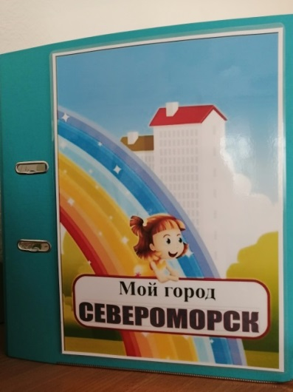
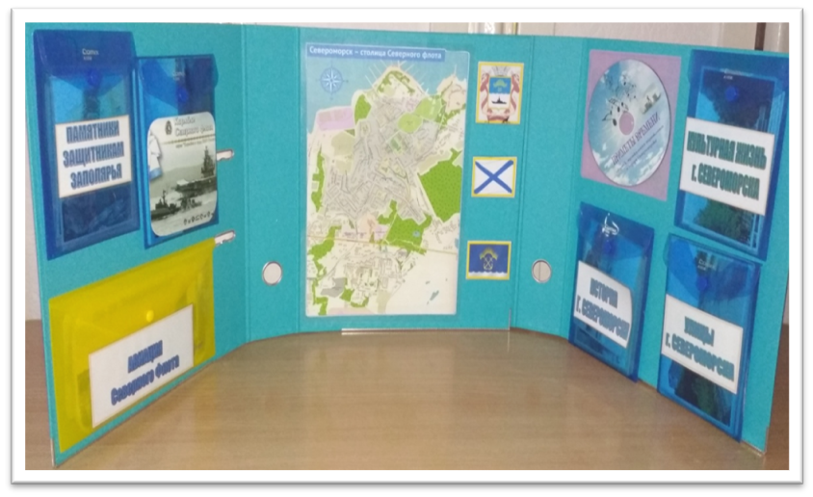
«Опыт использования лэпбука в процессе ознакомления воспитанников ДОО
с малой родиной»

Slide 2
Лэпбук (lapbook) - в дословном переводе с английского значит "наколенная книга". Это интерактивная папка с множеством различных кармашков, окошечек, необычных дверок, раскладывающихся и двигающихся деталей.
Лэпбук - отличный способ закрепить определенную тему с детьми, осмыслить содержание книги, провести исследовательскую работу, в процессе которой ребенок участвует в поиске, анализе и сортировке информации.
Он помогает ребенку по своему желанию организовать информацию по теме и лучше понять и запомнить материал.
В любое удобное время ребенок просто открывает лэпбук и с радостью повторяет пройденное, рассматривая сделанную своими же руками книжку. Ребенок самостоятельно собирает и организовывает информацию, формируя навыки школьного обучения.

Slide 3
Лэпбук – как особая форма организации познавательно-исследовательской деятельности детей, помогает:
Структурировать сложную информацию;
Развивать познавательной интерес и творческое мышление;
Разнообразить даже самую скучную тему;
Научить простому способу запоминания;
Объединить всю семью (группу детей в детском саду) для увлекательного и познавательного занятия

Slide 4
Развитие интересов детей, любознательности и познавательной мотивации; формирование познавательных действий;
Формирование представлений об объектах природы;
Воспитание гуманного отношения к природе и природным объектам.
Нам хотелось создать такую интерактивную папку для детей, подобрать дидактический материал, выполняя которые дети пополнили бы свой багаж знаний о родном городе, научились узнавать любимые объекты города и делиться впечатлениями.

Slide 5
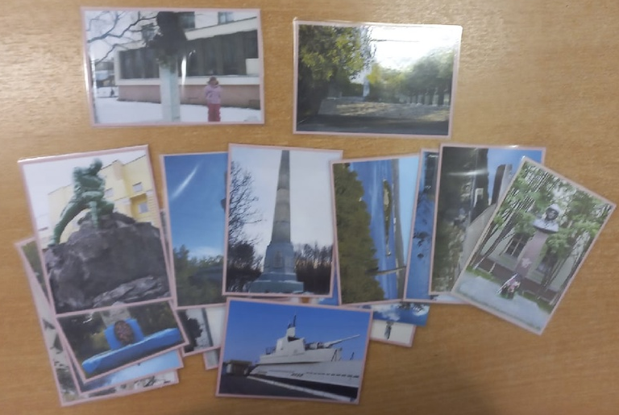
«Памятники
Защитникам Заполярья»
Цель: уточнить знания детей о достопримечательностях города Североморска, бережное отношение к строениям и памятникам; развивать память, познавательную активность, умение слушать, находить по описанию фото описываемого взрослым или ребенком места

Slide 6
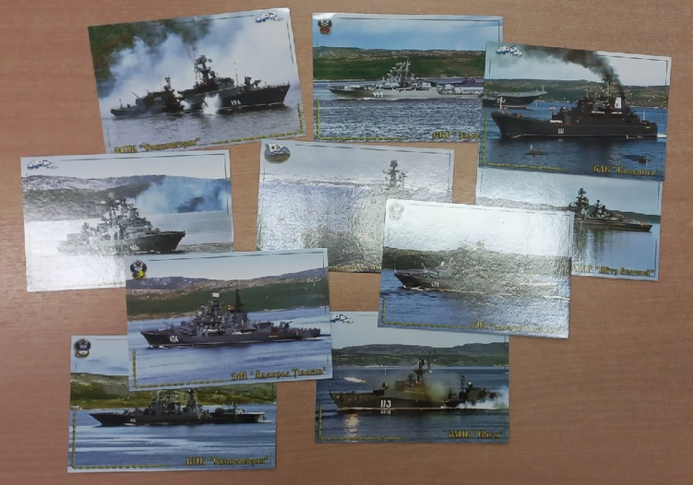
«Корабли Северного Флота»

Slide 7
На второй странице лэпбука расположены:
Аудиодиск «Приметы времени»

Slide 8
«Культурная жизнь города Североморска»
Это набор фотографий любимых городских объектов, мест отдыха, городских достопримечательностей.
Цель: упражнять составлять описательный рассказ по иллюстрации, развивать умение описывать объект, называя его назначение, роль в жизни горожан. Развивать смекалку, быстроту мышления.

Slide 9
«История города Североморска»
Набор фотографий городских улиц в современное время и много лет назад во время строительства.
Цель: расширять знаний об городских улицах.

Slide 10
Улицы города Североморска
Набор фотографий городских улиц в современное время.

Slide 11
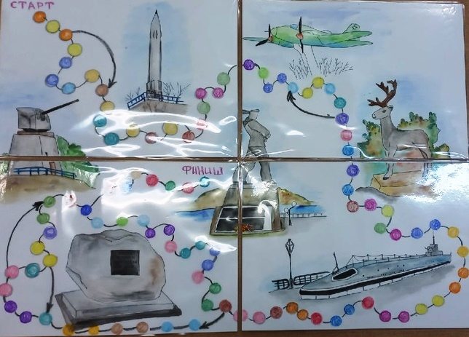
«Карта – ходилка по памятным местам города Североморска»
Цель: формирование представления о себе, как о жителе города Североморска (я - североморец), воспитание любви и уважение к родному городу.
Материалы: игровое поле, кубик, фишки.

Slide 12
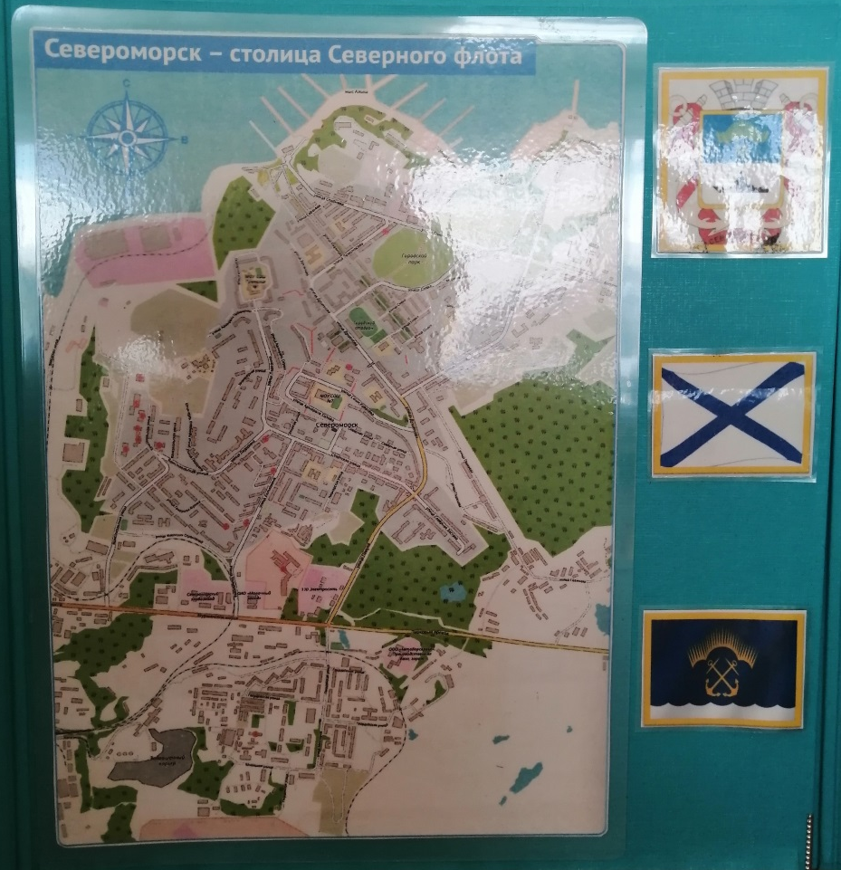
На центральной странице лэпбука размещены:
«Карта города Североморска»;
«Флаг города Североморска».
«Герб города Североморска»
Цель: уточнить знания детей о гербах, флагах города и края как основных символах города, края; воспитывать интерес к государственным символам, формировать уважительное отношение к гербу города и края, активизировать речь детей; воспитывать чувство гордости за малую Родину.

Slide 13
Работа с лэпбуком отвечает основным тезисам организации партнёрской деятельности взрослого с детьми. Тема для лэпбука может быть совершенно любой, как и её сложность. Но на своём опыте я могу сказать, что лучше получаются лэпбуки на частные темы, а не на общие.

